Slide 1
TÜRKİYE BİLİMSEL VE TEKNOLOJİK ARAŞTIRMA KURUMU (TÜBİTAK)
2242 - ÜNİVERSİTE ÖĞRENCİLERİ
ARAŞTIRMA PROJE YARIŞMALARI
BİDEB YARIŞMALAR GRUBU

Slide 2
2242 ÜNİVERSİTE ÖĞRENCİLERİ ARAŞTIRMA PROJE YARIŞMALARI
Programın Amacı ve Hedefleri
Programın amacı, ön lisans ve lisans öğrencilerinin, ülkemizin ihtiyaç duyduğu tüm alanlarda bilimsel çözümler üretmelerini ve bu doğrultuda bilgi ve becerilerini geliştirmelerine yönelik projeler geliştirmelerini teşvik etmektir.

Slide 3
KİMLER BAŞVURABİLİR?
Yarışmaya, başvuru sırasında Türkiye’de ve KKTC’de öğrenim gören ön lisans veya lisans öğrencileri katılabilir.
Yarışmaya bireysel olarak veya en fazla üç öğrenciden oluşan takımlar halinde başvuru yapılabilir.
Başvuru, takım temsilcisi tarafından takım adına yapılır.
Takım üyeleri ve varsa danışman bilgisi başvuru sahibi tarafından başvuruya eklenir.
Başvuruda ismi bulunan bütün öğrencilerin ortak başvuru yapması gerekmektedir. Aynı proje ile birden fazla başvuru yapılamaz.
Üçten fazla kişi tarafından hazırlanan projelerde, takım üyeleri arasından üç kişi seçilerek takım temsilcisi tarafından başvuru yapılabilir. Bu durumda takım dışında kalanların hak talebinde bulunmayacaklarını taahhüt eden muvafakatnamelerinin başvuru sistemine yüklenmesi zorunludur.
Başvuru koşullarının başvuruda yer alan tüm öğrenciler tarafından sağlanması zorunludur. Yarışmanın herhangi bir aşamasında veya yarışma tamamlandıktan sonra koşulları sağlamadığı kurum tarafından tespit edilen başvurular yarışmadan elenir, verilen ödüller geri alınır.

Slide 4
BAŞVURU ESNASINDA DİKKAT EDİLMESİ GEREKEN KONULAR
Bir öğrenci birden fazla başvuruda yer alamaz. Başvurunun bireysel veya takım halinde yapılması bu koşulu değiştirmez.
Projeler akademik veya özel sektör danışmanı eşliğinde hazırlanabilir. Bir başvuruda en fazla bir danışman bulunabilir. Bununla birlikte projede danışman bulunması zorunlu değildir.
Projeler, 2019 yılı Üniversite Öğrencileri Araştırma Proje Yarışmaları Proje Rehberine göre hazırlanır. Proje rehberine yarışma web sitesinden ulaşılabilir.
Projeler, özgün iş fikri veya uygulama veya var olan bir uygulamanın geliştirilmiş/genişletilmiş kullanımı amaçlarına yönelik hazırlanmalıdır. Yarışmaya mevcut ticarileşmiş bir ürünle başvurulamaz.
Projeler ürün veya süreç geliştirmeye yönelik olarak hazırlanabilir.
Proje raporu, özeti ve varsa video kaydında proje başvurusunda bulunan öğrencinin/lerin isimlerini veya üniversitelerini/fakültelerini çağrıştıracak, ortaya çıkaracak her türlü kişisel ve kurumsal bilgi (ad, adres vb.) ve görsellere (amblem, arma, fotoğraf vb.) yer verilemez. Aksi durumda proje yarışmadan elenir.

Slide 5
YARIŞMA KATEGORİLERİ
AKILLI ŞEHİRLER VE ULAŞIM
Şehirlerin sorunlarının çözümü ve şehir halkının yaşam standartlarının arttırılması için altyapı, güvenlik, yönetim vb. konularda geliştirilen akıllı çözümler ile erişilebilir, etkili, verimli ve güvenli ulaştırma sistemlerinin geliştirilmesini hedefleyen projeler bu kategoride değerlendirilir.
BİLGİ VE İLETİŞİM TEKNOLOJİLERİ
Bilgi güvenliği, bulut bilişim, büyük veri analitiği, e-öğrenme teknolojileri, mobil uygulamalar, robotik ve mekatronik sistemler, modelleme ve simülasyon, nesnelerin interneti, semantik web teknolojileri, yapay zeka, sensör teknolojileri, e-ticaret vb. konulardaki projeleri kapsar.
EĞİTİM
Bu kategori, eğitim alanında yenilikçi ve uygulanabilir fikirler içeren projelere yöneliktir. Eğitimde fırsat eşitliği sağlayacak teknolojik fikirler ile mevcut eğitim materyallerinin geliştirilmesini hedefleyen projeler bu kategoride değerlendirilir

Slide 6
YARIŞMA KATEGORİLERİ
ENERJİ VE ÇEVRE
Sürdürülebilir kalkınmanın önünde engel teşkil eden çevre problemlerinin çözümüne yönelik projeler ile enerji verimliliği, alternatif enerji kaynakları, depolama teknolojileri vb. konu başlıklarındaki projeler bu kategorinin kapsamına girer.
GIDA VE TARIM
Kırsal kalkınmayı ve rekabet edilebilirliği arttırmayı; yeterli ve güvenli gıda üretimini ve erişimini kolaylaştırmayı; gıda israfı ve kayıplarının azaltılmasını; gıdaların işlenmesine, korunmasına ve depolanmasına yönelik yeni sistemler geliştirmeyi hedefleyen projeler bu kategoride yer alır.
MAKİNE İMALATI VE OTOMOTİV
Robotik ve mekatronik, makine tasarımı ve imalat teknolojileri, otomasyon ve kontrol sistemleri, ileri malzeme teknolojileri, hibrit ve elektrikli araç teknolojileri, yeni nesil motor teknolojileri vb. konu başlıklarındaki projeler bu alanda değerlendirilir.

Slide 7
YARIŞMA KATEGORİLERİ
SAĞLIK
Tıbbi tanı, tedavi ve hastalıkların önlenmesine yönelik yeni ve erişilebilir ürün, metot ve cihazların geliştirilmesini ve sağlık sisteminin sorunlarına çözümler üreterek mevcut koşulları iyileştirmeyi hedefleyen projeler bu kategori kapsamına girer.
SAVUNMA, UZAY VE HAVACILIK
Milli güvenlik ihtiyacını karşılamayı ve ülkemizin savunma, havacılık ve uzay sektöründe teknolojik bağımsızlığını sağlamayı hedefleyen; uydu, haberleşme, uzaktan algılama, veri işleme, sensör teknolojileri, savunma bilişimi, silah ve mühimmat teknolojileri vb. alanlarda geliştirilen yenilikçi ve uygulanabilir projeleri kapsar.
SOSYAL YENİLİKÇİLİK VE GİRİŞİMCİLİK
Toplumsal sorunlara çözüm getirmeye yönelik yenilikçi fikirler içeren projeleri kapsamaktadır. Kalkınmaya ve istihdama katkı sağlayacak nitelikte girişim fikirleri ile insan hakları, göç, afet yönetimi, yoksulluk vb. konularda sosyal değişim yaratmayı amaçlayan projeler bu kategoride değerlendirilir.

Slide 8
BAŞVURU NASIL YAPILIR?
Elektronik Başvuru Sistemi aracılığıyla başvurular alınır.
ebideb.tubitak.gov.tr
Başvuru Tarihleri: 14 Şubat - 10 Mayıs 2019
Başvuru yapmak için öğrencilerin ve danışmanların ARBİS’e (Araştırmacı Bilgi Sistemi) kayıtlı olmaları gerekmektedir.
Başvuru, takım temsilcisi (başvuru sahibi) tarafından takım adına yapılır.
Takım üyeleri ve varsa danışman bilgisi başvuru sahibi tarafından başvuruya eklenir.
Başvuru sistemi kapandıktan sonra sistemde, öğrenci ve danışman bilgileri dahil, hiçbir değişiklik talebi kabul edilmez.

Slide 9
BAŞVURU SIRASINDA İSTENEN EVRAKLAR
Öğrenci/lerin başvuru tarihleri (14 Şubat – 10 Mayıs 2019) içinde alınmış resmi nitelikli (imzalı veya barkodlu) öğrenci belgesi*
TÜBİTAK tarafından belirlenen proje rehberine göre hazırlanmış Proje Raporu
Üçten fazla öğrenci tarafından hazırlanan projelerde, başvuruda isimleri yer almayan kişilere ait muvafakatnameler
Proje için gerekli olması halinde Etik Kurul/Yasal İzin/Özel İzin Belgesi
(*) e-devlet üzerinden alınan ve program bilgilerini içeren barkodlu öğrenci belgeleri de kabul edilir.

Slide 10
DEĞERLENDİRME YÖNTEMİ
Final
Yarışması
Bölge Yarışmaları
İkinci Aşama Değerlendirmesi
Birinci Aşama Değerlendirmesi (Ön İnceleme)

Slide 11
DEĞERLENDİRME YÖNTEMİ
Birinci Aşama Değerlendirmesi (Ön İnceleme): Çevrimiçi olarak alınan başvurular, ilk olarak Bölge Koordinatörlükleri tarafından incelenir, eksik ve/veya hatalı belge ile yapılan başvurular yarışmadan elenir.
İkinci Aşama Değerlendirmesi: Birinci aşamayı geçen projeler, alanında uzman bilim insanları tarafından değerlendirilir ve başarılı bulunan projeler, Bölge Koordinatörlükleri tarafından bölge yarışmalarına davet edilir.
Üçüncü Aşama Değerlendirmesi (Bölge Yarışmaları): İkinci aşama değerlendirmesinde başarılı bulunan projeler Adana, Ankara, Bursa, Erzurum, İstanbul Asya, İstanbul-Avrupa, İzmir, Kayseri, Konya, Malatya, Samsun ve Van olmak üzere 12 bölge merkezinde sergilenir. Bölge yarışmalarında projeler, akademisyenlerden oluşan jüri tarafından mülakat yoluyla değerlendirilir. Mülakat sırasında proje sahibi öğrencilerin sunum yapmaları beklenir. Başarılı bulunan projelere Birincilik, İkincilik ve Üçüncülük ödülleri verilir. Bölge Birincileri Final Yarışmasına davet edilir. (TÜBİTAK’ın gerekli görmesi halinde bölge yarışmaları yapılmayabilir.)
Final Yarışması: Projeler, akademisyenlerden oluşan jüri tarafından mülakat yoluyla değerlendirilir. Mülakat sırasında proje sahibi öğrencilerin sunum yapmaları beklenir. Başarılı bulunan projelere Birincilik, İkincilik, Üçüncülük ve Teşvik ödülleri verilir.

Slide 12
DEĞERLENDİRME KRİTERLERİ NELERDİR?
Özgünlük/
Yenilikçilik
Yöntem ve Süreç
Uygulanabilirlik ve/veya Kullanılabilirlik
Katma Değer ve/veya
Yaygın Etki
Kriterlerin değerlendirmedeki ağırlıkları eşittir.
Yarışma web sitesinde detaylı bilgi bulunmaktadır.

Slide 13
PROJE HANGİ DURUMLARDA DEĞERLENDİRME DIŞI TUTULUR?
Projenin başvuru sahibi ve varsa muvafakatname veren öğrenci/ler tarafından gerçekleştirilmemiş olması
Yararlanılan kaynakların belirtilmemesi, intihal yapılması
Bireylerin temel hak ve özgürlüklerine müdahale edilmesi
Proje kapsamında yürütülen çalışmaların halk sağlığı ve güvenliği için risk teşkil ettiğinin/edeceğinin anlaşılması (özellikle radyoaktif maddeler, tehlikeli deney setleri, toksik ve kanserojen vb. maddeler ihtiva eden projeler)
Projede kullanılan/toplanan kişisel bilgilerin paylaşılması
Kurumlarda yapılacak çalışmalarda gerekli olduğu halde kurum yetkililerinden izin alınmaması
Bireylere fiziksel veya ruhsal zarar verilmesi

Slide 14
ÖDÜLLER
Bölge Ödülleri
Final Ödülleri
Proje Başına Ödenecek Ödül
Danışmanlık Ödülü
Proje Başına Ödenecek Ödül
Danışmanlık Ödülü
5.000TL
2.000TL
15.000TL
5.000TL
3.500 TL
1.500 TL
10.000 TL
4.000 TL
2.000 TL
1.000 TL
7.500 TL
3.000 TL
5.000 TL
2.000 TL
Her kategoride derece alan projeler için proje başına ödül ödemesi yapılır.
Ödül miktarı, proje başvuru formunda adı geçen öğrenciler arasında eşit miktarda dağıtılır.
Proje danışmanına birden fazla projeye danışmanlık yapılması durumunda sadece bir proje için ödül ödenir.
Jüri tarafından derece almaya layık proje bulunmadığına kanaat edilirse ödül verilmeyebilir.

Slide 15
YARIŞMA TAKVİMİ
Başvuru Tarihleri: | 14 Şubat - 10 Mayıs 2019
Birinci Aşama Değerlendirmesi (Ön İnceleme) Sonuçları: | 17 Mayıs 2019
İkinci Aşama Değerlendirmesi Sonuçları: | 31 Mayıs 2019
Üçüncü Aşama Değerlendirmesi (Bölge Yarışmaları): | 10 – 13 Haziran 2019
Final Yarışması: | 24 – 27 Haziran 2019

Slide 16
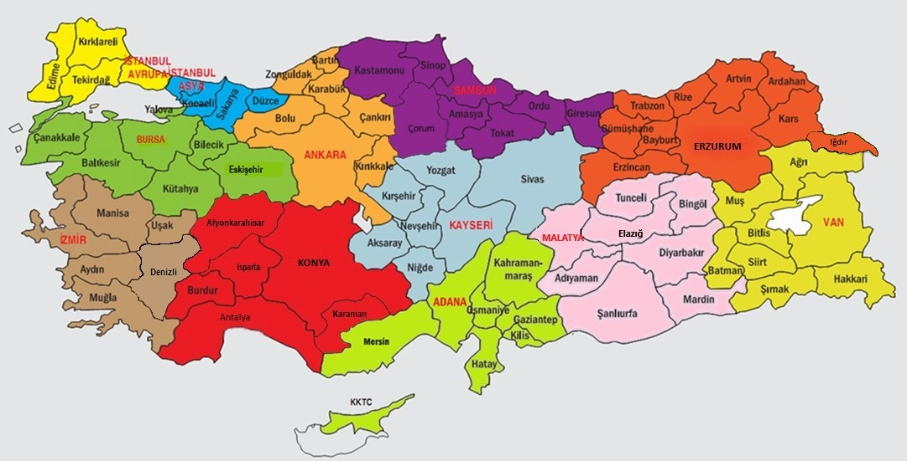
BÖLGE KOORDİNATÖRLÜKLERİ VE BAĞLI İLLER

Slide 17
TEŞEKKÜRLER
BİDEB
www.tubitak.gov.tr/bideb/2242
Tel: 0312 444 66 90
E-posta: bideb2242@tubitak.gov.tr

